Slide 1
INTRODUÇÃO à programação
Entradas e saídas

Slide 2
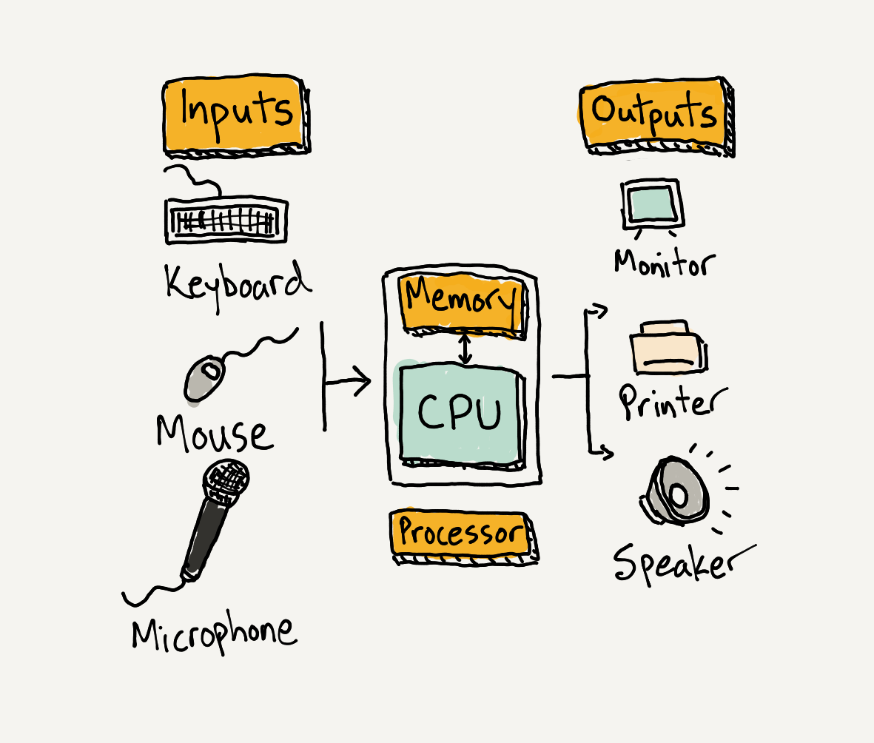
Entradas
O que o computador usa para obter informações externas

Slide 3
Saídas
O que o computador usa para exibir informações

Slide 4
Fluxo geral
Entradas
Processamento
Saídas
O conjunto de instruções que indicam o que fazer com a entrada é chamado de algoritmo

Slide 5
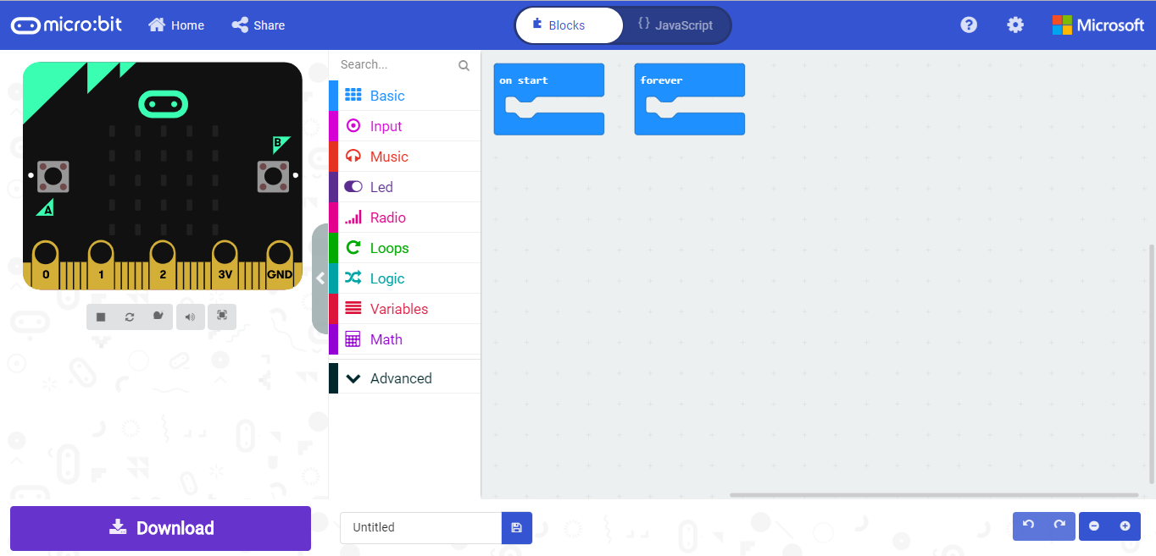
Ambiente de programação

Slide 6
EXERCÍCIO de exemplo
Fazer um programa que mostre uma mensagem quando o botão A for pressionado e outra diferente quando o botão B for pressionado.

Slide 7
EXERCÍCIO #1
Fazer um programa que exiba o valor atual da luminosidade a cada 5 segundos.

Slide 8
EXERCÍCIO #2
Fazer um programa que exiba o valor atual da luminosidade quando o botão A for pressionado e a temperatura atual quando o botão B for pressionado.

Slide 9
INTRODUÇÃO à programação
Entradas e saídas

